Slide 1
Транскрипция. Матричные РНК. Транспортные РНК. Биосинтез белка
Тема урока:

Slide 2
Основные понятия урока
АССИМИЛЯЦИЯ – НАБОР РЕАКЦИЙ БИОЛОГИЧЕССКОГО СИНТЕЗА КЛЕТКИ (ПЛАСТИЧЕССКИЙ ОБМЕН)
Первичная структура белка-последовательность аминокислот в составе полипептидной цепи.
Ген – участок ДНК в котором содержится информация о первичной структуре одного белка.
ТРИПЛЕТ – последовательность из 3-х расположенных друг за другом нуклеотидов.

Slide 3
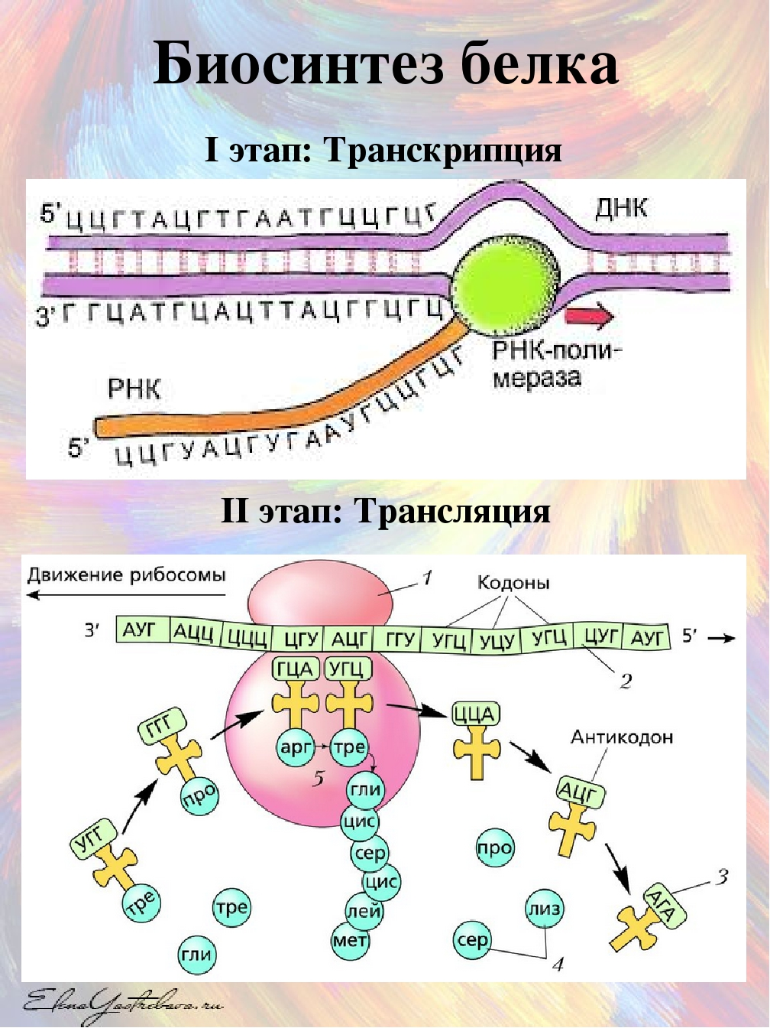

Slide 4
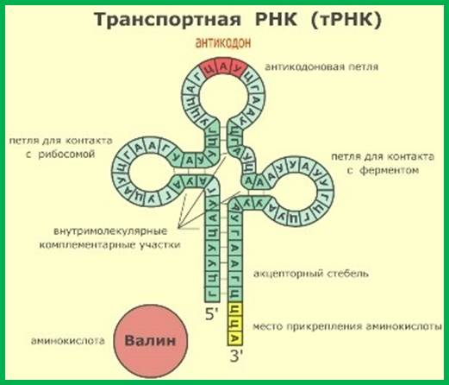

Slide 5
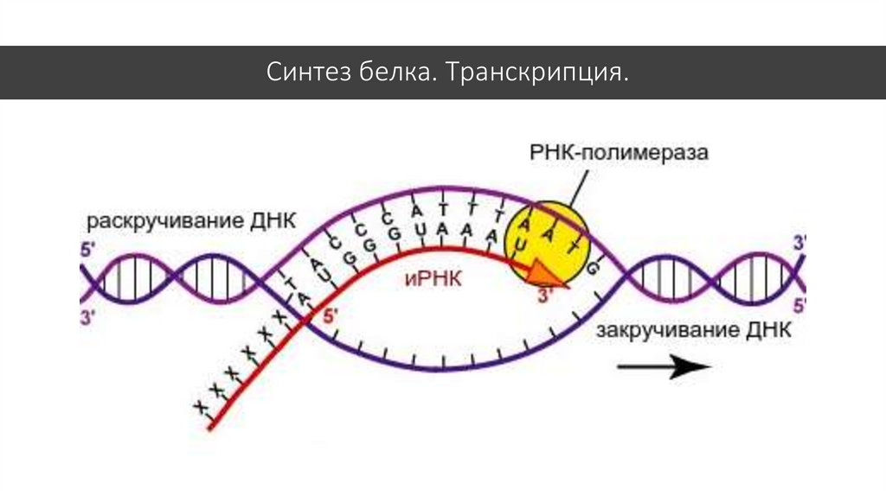

Slide 6
Стадии транскрипции
1. Связывание РНК-полимеразы с промотором.
2. Инициация – начало синтеза молекулы РНК.
3. Элонгация – рост цепи молекулы РНК.
4. Терминация – завершение синтеза РНК.

Slide 7

ТРАНСЛЯЦИЯ
Второй этап биосинтеза
Трансляция– перевод последовательности нуклеотидов в последовательность аминокислот белка.
Ц
Ц
Г
А
А
У
У
мРНК
У
Ц
А
Г
У
а/к
а/к
У
У
Г
Ц
А
У
У
Г
А
а/к

Slide 8
Далее тРНК движется к мРНК и связывается комплементарно своим антикодоном с кодоном мРНК. Затем второй кодон соединяется с комплексом второй аминоацил-тРНК, содержащей свой специфический антикодон.
Антикодон– триплет нуклеотидов на верхушке тРНК.
Кодон– триплет нуклеотидов на мРНК.
Водородные связи между
комплементарными нуклеотидами
Ц
Ц
Г
А
А
У
У
мРНК
У
Ц
А
Г
У
У
У
Г
У
Ц
А
Г
А
У
а/к
а/к
а/к

Slide 9
После присоединения к мРНК двух тРНК под действием фермента происходит образование пептидной связи между аминокислотами; первая аминокислота перемещается на вторую тРНК, а освободившаяся первая тРНК уходит. После этого рибосома передвигается по нити для того, чтобы поставить на рабочее место следующий кодон.
Ц
Ц
Г
А
А
У
У
мРНК
У
Ц
А
Г
У
Г
У
Ц
А
У
А
У
У
Г
а/к
а/к
а/к
Пептидная
связь

Slide 10
Такое последовательное считывание рибосомой заключенного в мРНК «текста» продолжается до тех пор, пока процесс не доходит до одного из стоп-кодонов (терминальных кодонов). Такими триплетами являются триплеты УАА, УАГ,УГА.
мРНК на рибосомах
Наконец, ферменты разрушают эту
молекулу мРНК, расщепляя ее до
отдельных нуклеотидов.
белок

Slide 11
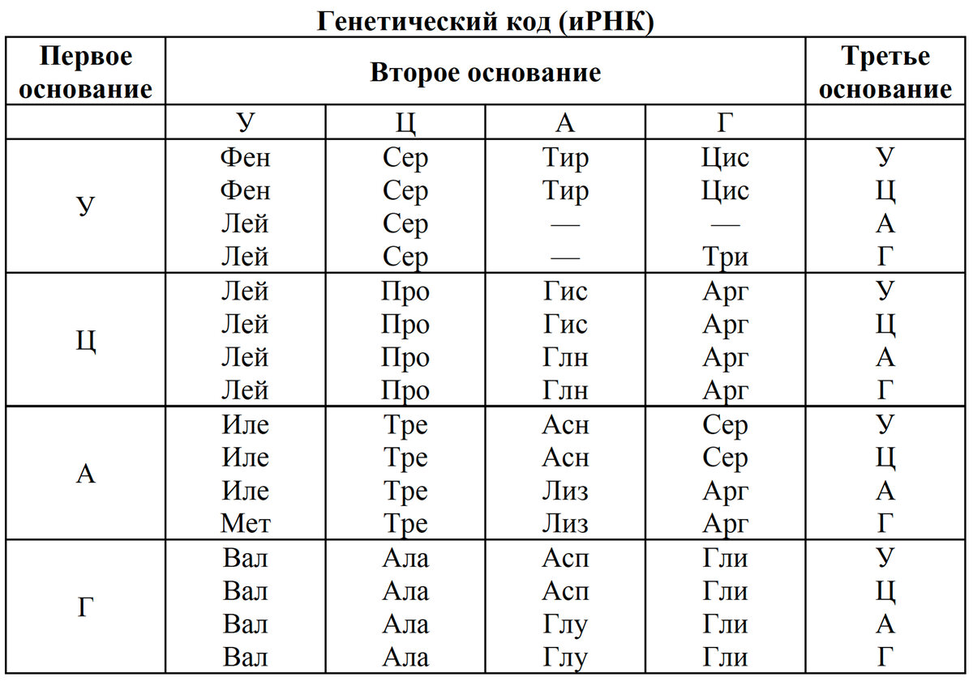

Slide 12
Задача
Дана смысловая цепь молекулы ДНК:
5‘ ТГЦГЦТГЦАЦЦАГЦТ 3‘
Постройте транскрибируемую цепь ДНК, молекулу иРНК, и фрагмент молекулы белка, который синтезируется на иРНК-матрице.

Slide 13
Решение
ДНК 5‘ Т Г Ц Г Ц Т Г Ц А Ц Ц А Г Ц Т 3‘ СМЫСЛОВАЯ ЦЕПЬ
3‘ А Ц Г Ц Г А Ц Г Т Г Г Т Ц Г А 5‘ ТРАНСКРИБИРУЕМАЯ ЦЕПЬ
иРНК
5‘ У Г Ц Г Ц У Г Ц А Ц Ц А Г Ц У 3‘
БЕЛОК цис – ала – ала – про- ала

Slide 14
Для решения задач на антипараллельность важно учитывать:
1) Молекула ДНК состоит их двух спирально закрученных полинуклеотидных комплементарных друг другу цепей:
Смысловая (кодирующая) цепь ДНК, несет последовательность нуклеотидов, кодирующих наследственную информацию.
Матричная (транскрибируемая) цепь, служит матрицей для синтеза мРНК, тРНК, рРНК, регуляторной РНК.
2) РНК-полимераза движется по молекуле ДНК в направлении 3' → 5' матричной (транскрибируемой) цепи
3) Синтез цепи РНК (любой) идет антипараллельно, 5'- → З'-конец

Slide 15
4) Антикодон на тРНК "читается" в направлении 3' → 5'
5) Кодон на иРНК "читается" в направлении 5'- → З'
6) иРНК транслируется в направлении 5'- → З'
7) Кодон и антикодон спариваются антипараллельно

Slide 16
https://zen.yandex.ru/media/id/5b5237690fd17e00a8a96f05/likbez-dlia-vseh-nas-esce-raz-o-27m-zadanii-demoversii-ege-po-biologii-2020-5d94d4a3027a1500b1182a0d

Slide 17
Домашнее задание
§ 16 стр 114 – 115
§ 17 стр 119 – 122
Задача 6 стр. 128

